Slide 1

Système d’exploitation
Interpréteurs de commandes

Slide 2


Qu’est-ce qu’un interpréteur de commandes ?

Slide 3
Sommaire
De quoi s'agit-il ?
01
Interagir avec l’ordinateur
02
GNU bash
03
PowerShell

Slide 4
Interagir avec l’ordinateur
GNU bash
PowerShell
Interagir avec l’ordinateur

Slide 5
Interagir avec l’ordinateur
GNU bash
PowerShell
Les principales IHM
Les IHM (Interface Homme Machine) :
Ecran :
Séquence de texte
Interface graphique
Clavier :
Touche => code => traduit (en général) en caractères par l'OS
Souris
Déplacement et clics
Les périphériques d'entrées/sorties

Slide 6
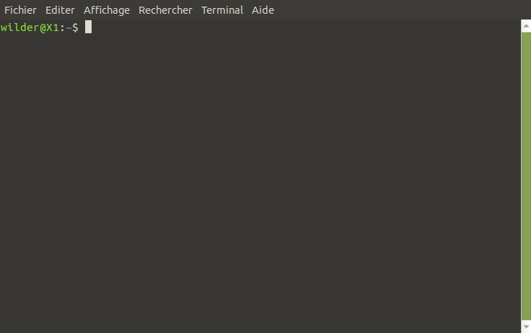
Interagir avec l’ordinateur
GNU bash
PowerShell
CLI
Fonctionnement général des interfaces en ligne de commande, ou CLI (Command Line Interface) :
Invite de commande (prompt)
Taper une commande (clavier) + entrée (⏎)
Affichage du résultat (texte)
Retour au prompt
Interface textuelle

Slide 7
Interagir avec l’ordinateur
GNU bash
PowerShell
Shell : CLI de l’OS
MS Windows :
Invite de commandes cmd.exe ou Powershell (Windows 7)
Unix :
Le shell historique : sh
Le classique : bash
Nombreux autres (csh, ksh, tcsh, zsh, dash, ash…)
Des shells

Slide 8
Interagir avec l’ordinateur
GNU bash
PowerShell
GUI
Pour l’Interface Graphique Utilisateur, ou GUI (Graphical User Interface) MS Windows :
Basée sur clavier/souris
Métaphore du bureau
Icônes => Fichiers :
Programmes
Documents (association avec programme par défaut)
Barres menus (déroulants)
Interface graphique

Slide 9
Interagir avec l’ordinateur
GNU bash
PowerShell
Les plus courantes
MS Windows
Une interface graphique de MS-DOS => système complet
MacOS
Aqua
GNU/Linux - Nombreux composants
Système de fenêtrage (X11 ou Wayland)
Compositeur (Compiz, Metacity, Mutter)
Environnement de bureau (Gnome, KDE, mate, cinnamon, Xfce…)
Du choix ou pas

Slide 10
Interagir avec l’ordinateur
GNU bash
PowerShell
GNU bash

Slide 11

Interagir avec l’ordinateur
GNU bash
PowerShell
bash
Shell du projet GNU et le plus courant
Version 1 (1988) - Brian Fox
Licence GPLv3
The GNU shell

Slide 12
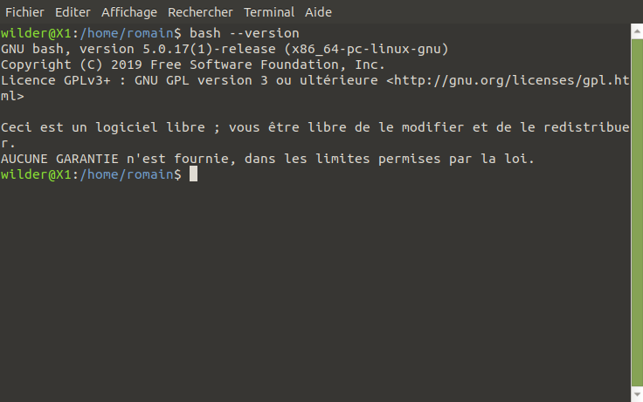
Interagir avec l’ordinateur
GNU bash
PowerShell
Principales fonctionnalités
Historique (rappel des commandes précédentes)
Édition en ligne (modification d'une commande)
Auto-complétion
Variables d'environnements
Alias
Gestion des tâches en arrière plan "&"
Simplifier l’utilisation du système

Slide 13
Interagir avec l’ordinateur
GNU bash
PowerShell
L’invite de commande ou prompt
Chaîne de caractères
Par défaut :
<nom de login>@<nom d'hôte>:<répertoire courant>
suivi de $ pour un utilisateur normal et # pour root
Configurable : variable PS1
Mode interactif
user@host:~$
root@host:/#

Slide 14
Interagir avec l’ordinateur
GNU bash
PowerShell
Exécuter une commande
Syntaxe : $ [chemin/]nom_commande [option…] [argument…]
Séparateur : espace(s)
Sensible à la casse
Méta-caractères (|, >, <, …)
Mots clés réservés (if, else, function, do…)
En général :
Options courtes précédées de -
Options longues précédées de -- (syntaxe GNU)
Syntaxe

Slide 15
Interagir avec l’ordinateur
GNU bash
PowerShell
RTFM
RTFM pour Read The Fine Manual.
La première commande à connaître : man
Affiche la page de manuel
Disponible pour chaque commande/programme
Read The F*** Manual

Slide 16
Interagir avec l’ordinateur
GNU bash
PowerShell
Quelques exemples de commandes internes
cd : changer de répertoire
type : afficher le type d'une commande
echo : afficher une valeur
Builtin commands
Plus d’exemples : doc bash
wilder@X1:~$ type echo
echo est une primitive du shell
wilder@X1:~$ type cd
cd est une primitive du shell
wilder@X1:~$ type type
type est une primitive du shell
wilder@X1:~$ type mkdir
mkdir est /usr/bin/mkdir

Slide 17
Interagir avec l’ordinateur
GNU bash
PowerShell
Exécuter des suites de commandes
Exécution puis retour au prompt : commande <entrée>
Séquence de commandes : commande1;commande2 <entrée>
Exécution conditionnelle :
commande1 && commande2 <entrée>
commande1 || commande2 <entrée> (échec)
<ctrl> + <c> : arrêt de la commande en cours (SIGTERM)
Une à la fois

Slide 18
Interagir avec l’ordinateur
GNU bash
PowerShell
Exemples d’exécution de suites de commandes
Créer un dossier, s'y rendre, créer un fichier vide :
Avec “;” :
mkdir ~/dossier1; cd dossier1 ; touch file1
Avec “&&” :
mkdir ~/dossier2 && cd dossier2 && touch file2
Avec “||” :
cd dossier3 || mkdir ~/dossier3 && cd dossier3 && touch file3
Une à la fois

Slide 19
Interagir avec l’ordinateur
GNU bash
PowerShell
Commande asynchrone
Exécution dans un sous shell en arrière plan :
$ commande & <entrée>
Retour au prompt immédiat
Exécution en arrière plan
wilder@X1:~$ pluma &
[1] 217299
wilder@X1:~$ ps
PID TTY TIME CMD
209697 pts/0 00:00:00 bash
217299 pts/0 00:00:00 pluma
217306 pts/0 00:00:00 ps
wilder@X1:~$
[1]+ Fini pluma
wilder@X1:~$

Slide 20
Interagir avec l’ordinateur
GNU bash
PowerShell
Sortie standard et sortie d’erreur
La sortie standard (stdout), représentée par 1 est généralement affichée à l'écran.
La sortie d'erreur standard (stderr), représentée par 2 est également affichée à l'écran, mais elle est traitée séparément de la sortie standard.
Deux pour le prix d’une

Slide 21
Interagir avec l’ordinateur
GNU bash
PowerShell
Redirections standards
Redirection sortie standard : commande > fichier
Redirection sortie standard (ajout) : commande >> fichier
Redirection entrée standard : commande < fichier
Redirection sortie erreur (ajout) : commande 2> (ou 2>>) fichier
Entrée et sortie standard

Slide 22
Interagir avec l’ordinateur
GNU bash
PowerShell
Exemples de redirections standards
Redirige la sortie standard vers le fichier files.txt :
find /home/wilder/Documents/ -name "*.txt" > files.txt
Redirige contenu de la commande (+ erreur) dans 2 fichiers :
find /home/wilder/Documents/ -name "*.txt" > files.txt 2> erreurs.txt
find /home/wilder/Document/ -name "*.txt" > files.txt 2> erreurs.txt
Redirige la sortie standard et la sortie d'erreur vers 1 fichier :
find /home/wilder/Document/ -name "*.txt" > output.txt 2>&1
Entrée et sortie standard

Slide 23
Interagir avec l’ordinateur
GNU bash
PowerShell
Interconnecter les commandes
Le symbole “|” est appelé un “pipeline” ou “pipe”.
Connexion de la sortie d'une commande sur l'entrée d'une autre :
commande1 | commande2
Ajout de la sortie d'erreur : commande1 |& commande2
Une histoire de tuyau

Slide 24
Interagir avec l’ordinateur
GNU bash
PowerShell
Exemples d’interconnection de commandes
Filtre le contenu d’un repertoire :
ls -l | grep ".txt"
ls toto.txt |& grep "Aucun fichier"
Filtre la liste des processus ;
ps aux | grep "chrome"
Trie un fichier :
cat fichier.txt | sort
Une histoire de tuyau

Slide 25
Interagir avec l’ordinateur
GNU bash
PowerShell
Commande interne alias
Créer un alias
$ alias nomAlias='cibleAlias'
Lister les alias
$ alias
Supprimer un alias
$ unalias nomAlias
Renommer des commandes
Notes:
Partir de l’alias alert dans le .bashrc
commande_qui_ne_marche_pas || alert

Slide 26
Interagir avec l’ordinateur
GNU bash
PowerShell
Les wildcards
N'importe quel caractère (y compris aucun) : *
Un (seul) caractère quelconque : ?
Un caractère parmi : []
Début d’une chaîne de caractères : ^
liste : [abc]
suite : [a-z]
Combinaisons possible : a[bc]*
Plusieurs d’un coup

Slide 27
Interagir avec l’ordinateur
GNU bash
PowerShell
Les wildcards (suite)
wilder@X1:~$ for i in {1..5};do mktemp aaa_XXXXXX;mktemp bbb_XXXXXX;done
wilder@X1:~$ ls
wilder@X1:~$ ls aaa_*
wilder@X1:~$ ls a*
wilder@X1:~$ mkdir rep_OLD && cp b* rep_OLD
wilder@X1:~$ rename ‘s/^/_OK_/’ *
wilder@X1:~$ rename ‘s/^(_OK_bbb)(.*)$/SAVE_$1$2/' _OK_bbb*
Plusieurs d’un coup

Slide 28
Interagir avec l’ordinateur
GNU bash
PowerShell
Commande interne echo
Affichage et arguments
echo argument [argument…]
wilder@X1:~$ echo bonjour
bonjour
wilder@X1:~$ echo salut tout le monde
salut tout le monde
wilder@X1:~$ echo salut tout le monde
salut tout le monde
wilder@X1:~$ echo 'salut à tous'
salut à tous
wilder@X1:~$ echo “salut à tous”
salut à tous
wilder@X1:~$

Slide 29
Références :
La doc officielle
Trouver de l'aide :
Sur StackExchange
Server Fault : Q&A administration systèmes et réseaux
Unix & Linux : Q&A sur les Unix-like
Ask Ubuntu : Q&A centré sur Ubuntu et dérivées
Super User : Q&A pour power users
Conseils :
Cherchez d'abord
Rappelez-vous : personne ne vous doit de l'aide

Slide 30
Interagir avec l’ordinateur
GNU bash
PowerShell
PowerShell

Slide 31
Interagir avec l’ordinateur
GNU bash
PowerShell
Windows PowerShell
Nouveau shell depuis Windows 7
Successeur de command.com et cmd.exe
Possibilité de scripts avancés
The new Windows scripting shell

Slide 32
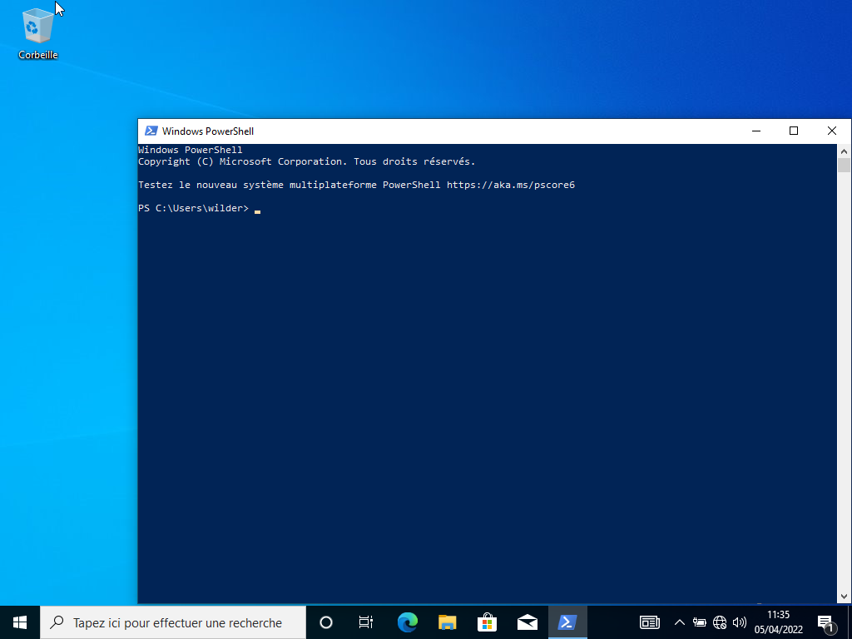
Interagir avec l’ordinateur
GNU bash
PowerShell
Principales fonctionnalités
Historique (rappel des commandes précédentes)
Édition en ligne (modification d'une commande)
Auto-complétion
Variables d'environnements
Alias
Similarité avec shell unix
Simplifier l'utilisation du système

Slide 33
Interagir avec l’ordinateur
GNU bash
PowerShell
Le prompt
Chaîne de caractères
Par défaut :
PS <répertoire courant> >
Pas de distinction administrateur
Configurable : fonction prompt
Mode interactif
PS C:\Users\wilder>

Slide 34
Interagir avec l’ordinateur
GNU bash
PowerShell
Différent type de commandes
Programmes (application)
Applets de commandes (Cmdlet)
Fonction (function)
Scripts - selon la politique d'exécution (Set-ExecutionPolicy)
Mode interactif

Slide 35
Interagir avec l’ordinateur
GNU bash
PowerShell
Connecter les entrées/sorties
Mécanisme de pipe similaire
commande1 | commande2
Mécanisme de redirection similaire
commande1 > commande2
Mode interactif

Slide 36
Interagir avec l’ordinateur
GNU bash
PowerShell
Les wildcards
Similaires
Pour plus de détail : voir la doc
Substitutions automatiques

Slide 37
Références :
La doc officielle

Slide 38
En résumé
Notion d'interpréteur de commandes
Découverte de bash
Découverte de PowerShell
A retenir

Slide 39
MERCI
pour votre participation.
C’est à vous maintenant.
Des questions ?
Des remarques ?

Slide 40
Atelier : Modifie ton shell

